Slide 1
«Из истории стихотворных размеров»

Slide 2
Цель: определить, являются ли современные стихотворные размеры совершенно новыми или они видоизменились на основе античных с течением времени.
Задачи:
ознакомиться с историей возникновения поэтического искусства,
изучить античные стихотворные размеры и правила современного стихосложения,
сравнить и сделать вывод о схожести старых
и новых поэтических размеров.

Slide 3
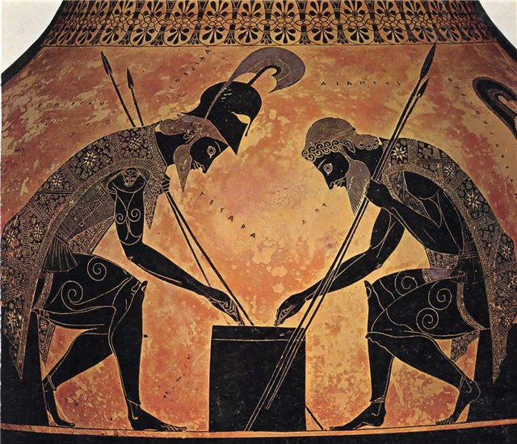

Slide 4
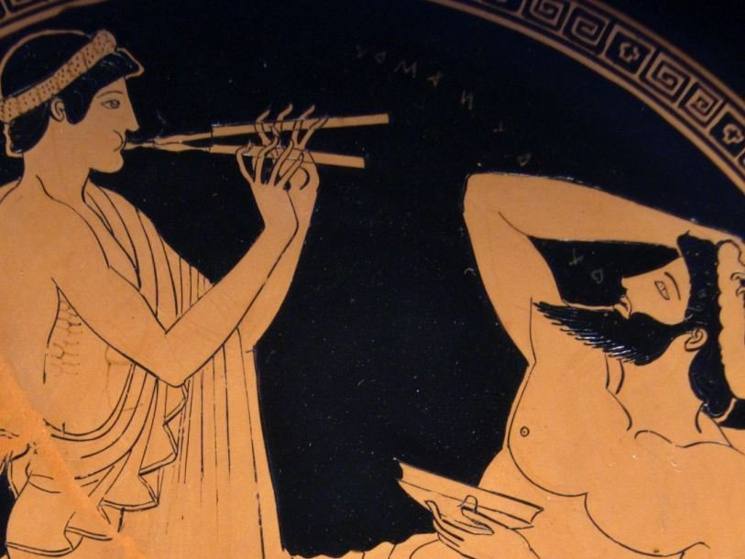
Гекзаметр -
шестистопный стих с двухвариантным заполнением стоп
из пяти ДАКТИЛЕЙ или СПОНДЕЕВ, и одного спондея или хорея в последней стопе.
Происходит регулярное замещение
ДАКТИЛЯ на СПОНДЕЙ.
—́// | —́// | —́ // | —́// | —́// | —́X
—́— | —́— | —́— | —́— | —́— | —́X

Slide 5
АНТИЧНЫЕ СПОСОБЫ СТИХОСЛОЖЕНИЯ
Двустрочные строфы:
Алкманова строфа –дактилический гекзаметр + алкманов стих
—// | —// | —// | —// | —// | —X
// —// | —// | —// | —

Slide 6
Гиппонактова строфа –трохеический диметр + ямбический триметр
—́/ ¦ —/ | —́/ ¦ — /—́ ¦ /— | /—́ ¦ /— | /—́ ¦ X
Сапфическая (большая и малая) строфа – три сапфических одиннадцатисложных стиха + адоний
—/ ¦ —X | —//— | /— ¦ X —/ ¦ —X | —//— | /— ¦ X —/ ¦ —X | —//— | /— ¦ X —// | —X

Slide 7
Сатурнийский стих – из 2 полустиший –
7-сложного и 6-сложного. Полный слоговой состав стиха — 3 + 4 || 3 + 3
—́/ ¦ —/ | —́/ ¦ — /—́ ¦ /— | /—́ ¦ /— | /—́ ¦ X
Александрийский стих
–двенадцатисложный стих с цезурой после шестого слога, с обязательными ударениями на шестом и двенадцатом слоге, и с обязательным смежным расположением попеременно то двух мужских,
то двух женских рифм.

Slide 8
Односложные античные размеры
Брахиколон — однодольный размер, при котором в каждой стопе содержится слово, состоящее только из одного слога. Стоп в строке может быть несколько.
Логаэд - в строке чередуется несколько различных стоп
__ ∩́ / __ __ ∩́ / ∩́
Дохмий - пятисложная восьмимерная стопа греческой метрики
/ — — / —

Slide 9
Двусложные античные размеры
Пиррихий — стопа состоит из двух кратких слогов
/ /
Спондей - стопа состоит из двух долгих слогов, ямбическая стопа со сверхсхемным ударением, возникают два силовых ударения подряд
/ ( / /) - /

Slide 10
Трехсложные античные размеры
Трибрахий —в стихе фиксируется только количество времени, т.е., долготы звучания гласного или паузы.
Бакхий - стопу образуют краткий слог и два долгих слога с ударением на первом долгом.
Антибакхий – стопа состоит из двух ударных и одного неударного слога.
Амфима́кр (кретик) – обоюдно-долгий —/—

Slide 11
Современные стихотворные размеры
Двусложные:
Хорей - первый слог – ударный, второй – безударный
/ -
Ямб - первый слог – безударный, второй – ударный
- /

Slide 12
Современные стихотворные размеры
Трехсложные:
дактиль - первый слог – ударный, второй и третий – безударные
/ - -
амфибрахий – ударение падает на второй слог, первый и третий - безударные
- / -
анапест- ударение падает на третий слог, первый и второй безударные
- - /

Slide 13
/ / | пиррихий, дибрахий - античный
/ ( _ _) ( - /) | спондей - античный
/ __ | хорей - современный
__ / | ямб - современный

Slide 14
/ / / | трибрахий - античный
/ _ _ | бакхий - античный
_ _ / | антибакхий - античный
_ / _ | кретик, амфимакр - античный
- - - | молосс - античный
/ - - | дактиль - современный
- / - | амфибрахий - современный
- - / | анапест (антидактиль) -современный

Slide 15
Вывод:
основное отличие современных и античных стихотворных размеров - долгота звучания каждого слога;
современные стихотворные размеры возникли на основе античных.

Slide 16
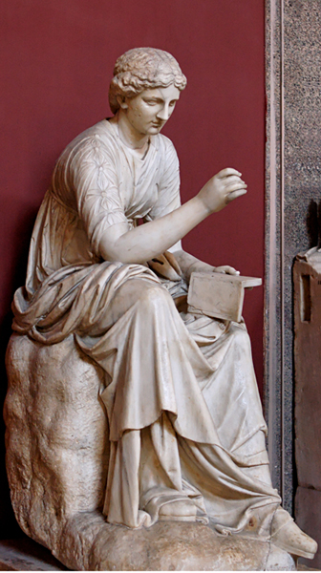
Благодарим
за внимание !

